Slide 1
eProject Sem II - Furniture System
Group Member: Trịnh Văn Đồng (leader)
Nguyễn Vũ Hồng Kỳ
Nguyễn Minh Hải
Instructor: Mr. Nguyễn Hùng Cường
Notes:
Fair Deal là một cửa hàng nội thất chuyên bán các loại đồ nội thất cho ngôi nhà, văn phòng, bệnh viện vv
Chính vì phải quản lý nhiều, gây khó khăn về quản các chi tiết đặt hàng, giá cả, nhân viên vv
Vì vậy, phần mềm quản lý Furniture System được nhóm 3 – lớp C1212L - Hệ thống đào tạo lập trình viên xây dựng.

Slide 2
Introduction
Fair Deal is a Furniture shop which sells different types of furniture for home, offices, hospital etc. Earlier the shop use to manufacture selected items but with the increasing response of the customer and their demand they have added items related to office, hospital etc. So it becomes difficult to manage all the order detail, price, employees’ details etc. So the owner of the shop decided to develop software for his furniture shop. So the software FURNITURE SYSTEM has to be developed to automate the shop. This includes information about all products available, their price orders and employees. This system gives a generalize, concise and accurate information regarding billing, purchase details. Stock etc. This system provides any type of enquiry such as product details, stock, purchase details, order details, billing etc.
2/7
Notes:
Phần mềm bao gồm
Thông tin về tất cả các sản phẩm có sẵn,
Các đơn đặt hàng giá, và nhân viên.
Hệ thống này cung cấp một tổng quát, thông tin ngắn gọn và chính xác về chi tiết mua hàng, kho hàng, chi tiết mua hàng, chi tiết đặt hàng, thanh toán vv

Slide 3
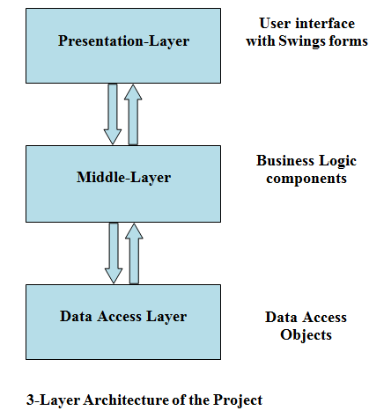
Architecture
3/7
Notes:
Sơ đồ 3 lớp
Tầng hiển thị (Bean)
Tầng nghiêp vụ logic Bll
Tầng giao diện Ui

Slide 4
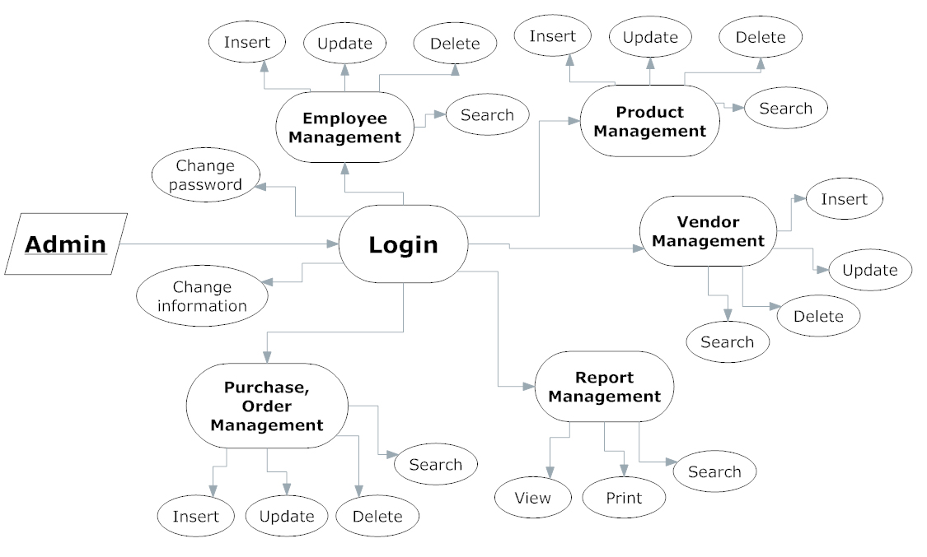
Usecase Diagram
4/7
Notes:
Sơ đồ sử dụng Admin

Slide 5
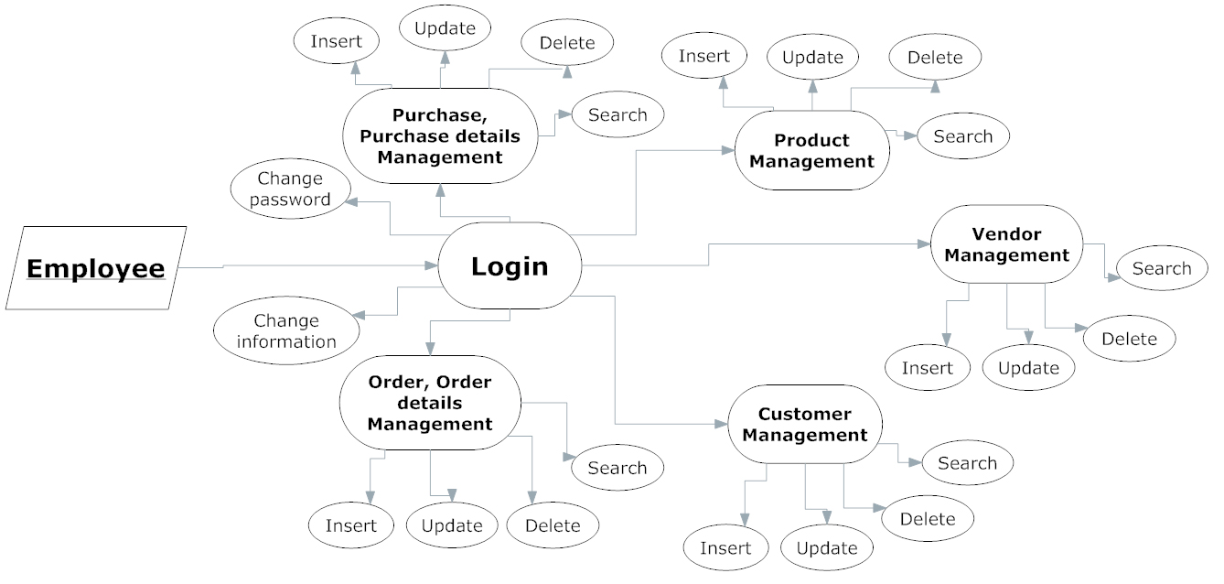
5/7
Notes:
Nhân viên khi đăng nhập có cách quyền tương tư nhưng không có
Quản lý nhân viên và xem báo cáo

Slide 6
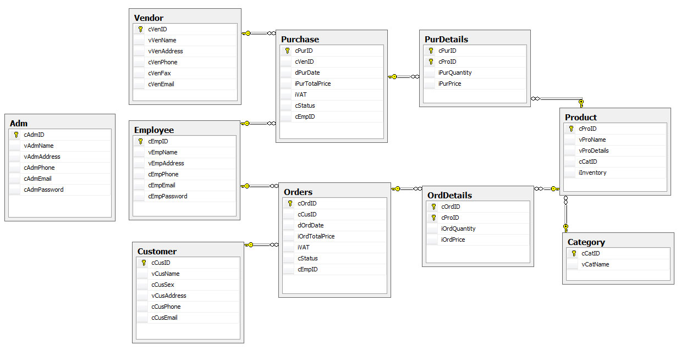
Entity Relationship (ER) Diagram
6/7

Slide 7
DEMO PROGRAM
7/7

